Slide 1
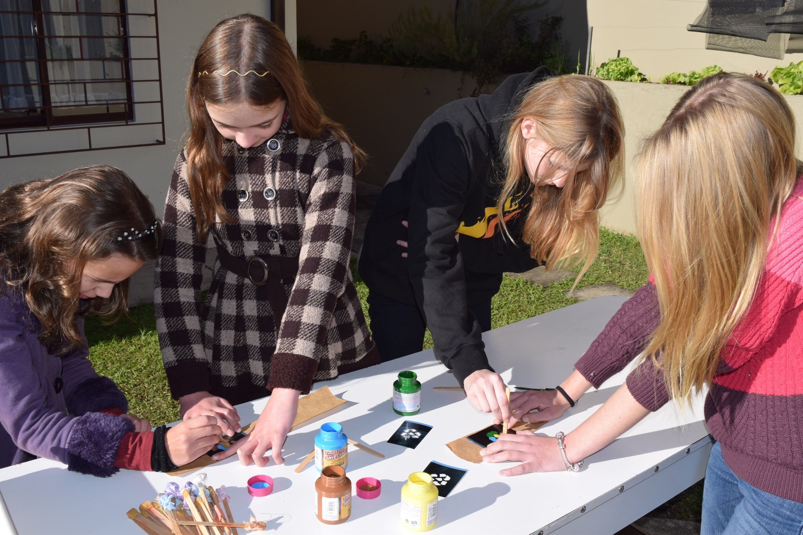
Oferta Nacional para a Educação Cristã Contínua

Slide 2
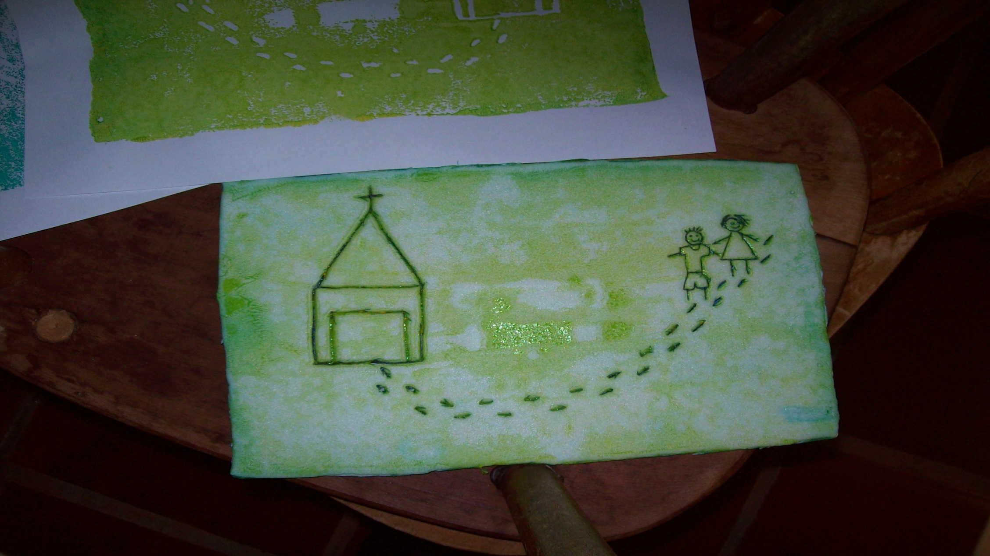
A Educação Cristã é um dos pilares da Igreja e acontece em função da missão.

Slide 3
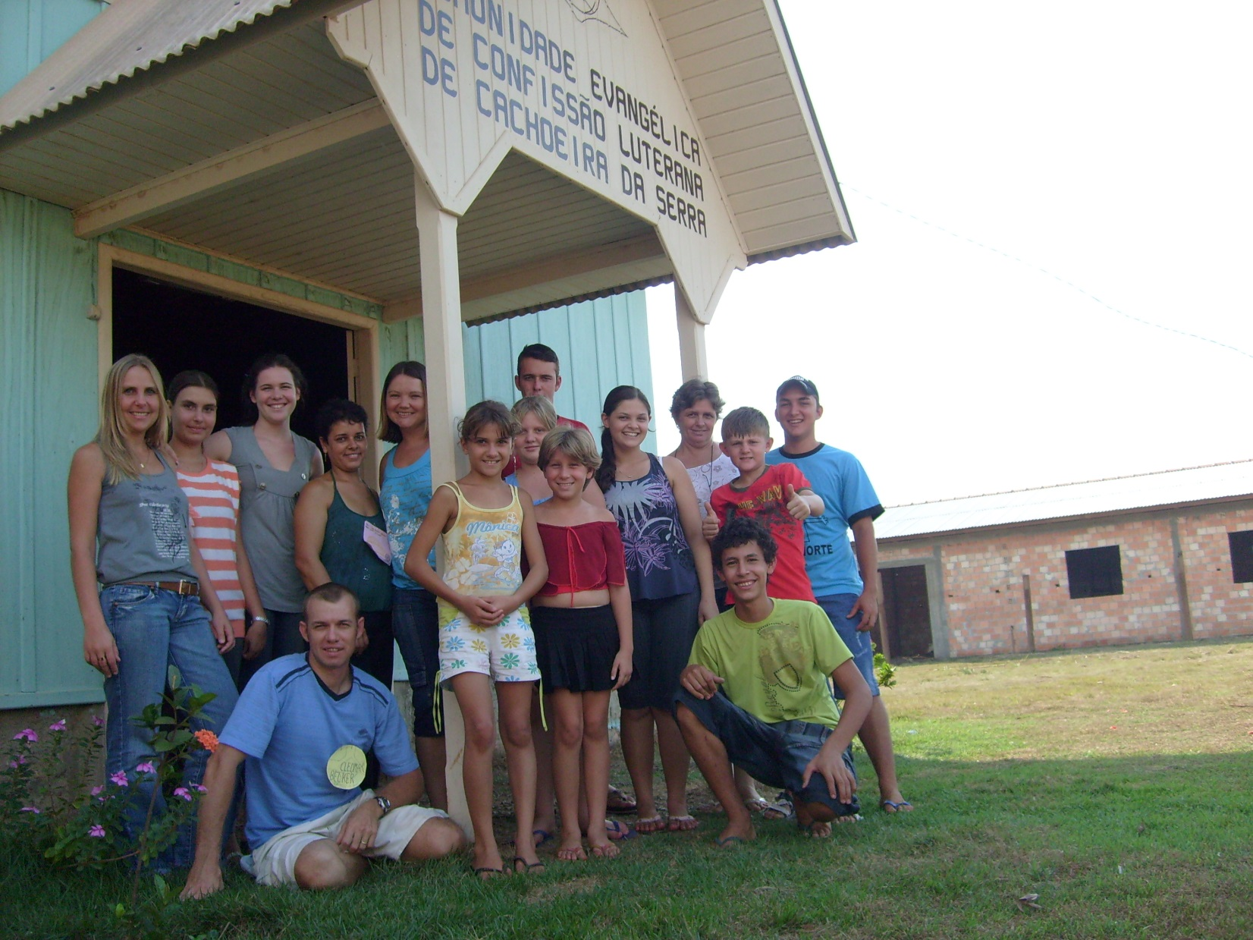
Igreja que batiza é Igreja que educa
- conforme
Mateus 28.18-20.

Slide 4
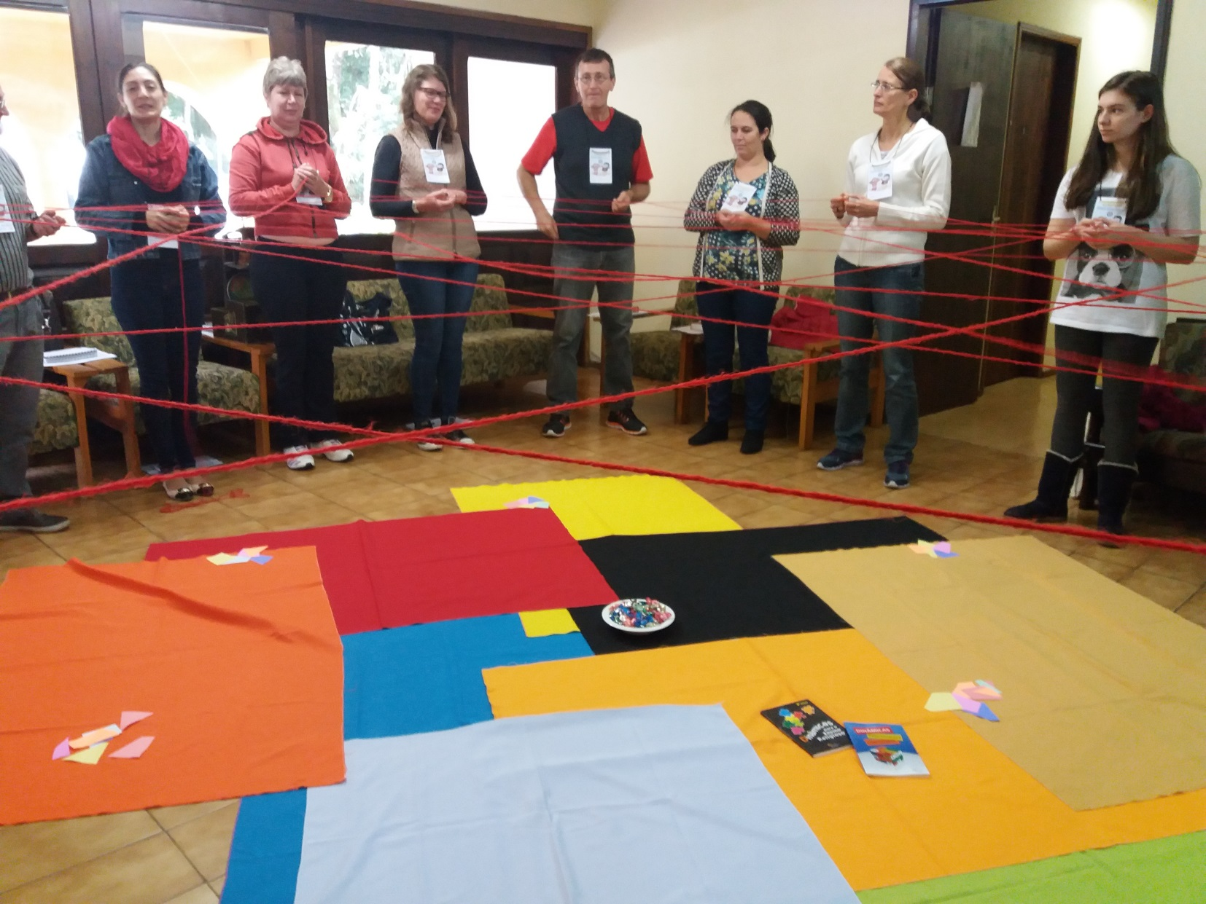
Esta importante tarefa não acontece de forma isolada, mas é uma bela parceria entre toda a Igreja.

Slide 5
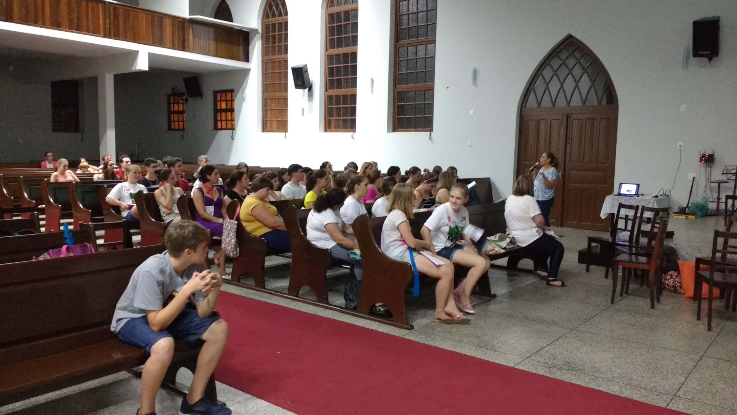
As ofertas serão utilizadas em seminários de formação para lideranças comunitárias,

Slide 6
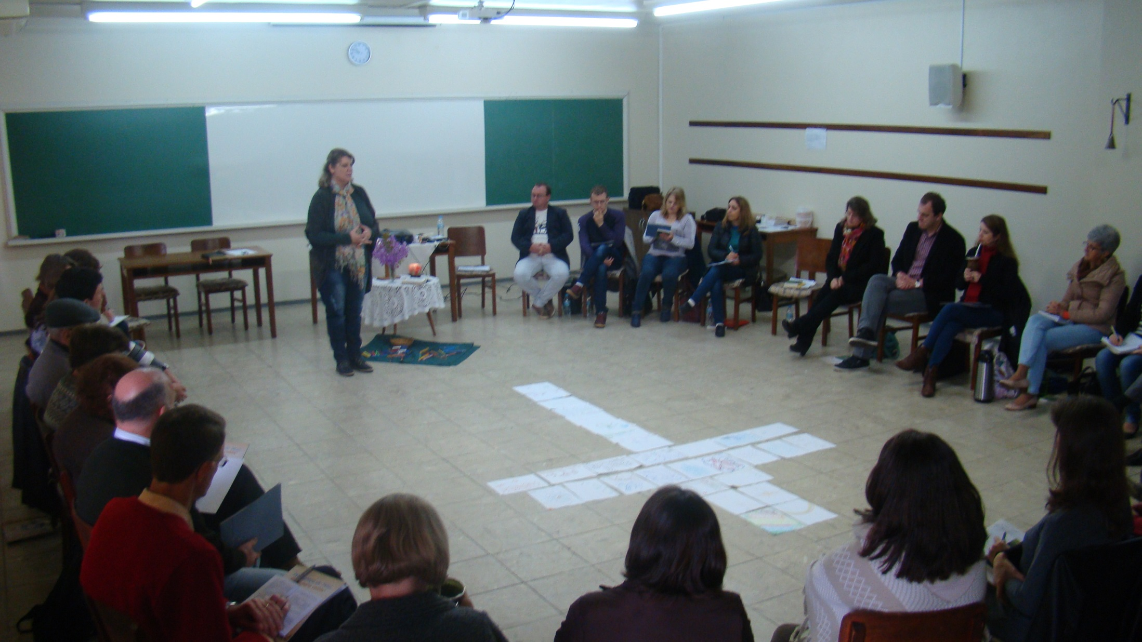
para a articulação da Educação Cristã em âmbito nacional

Slide 7
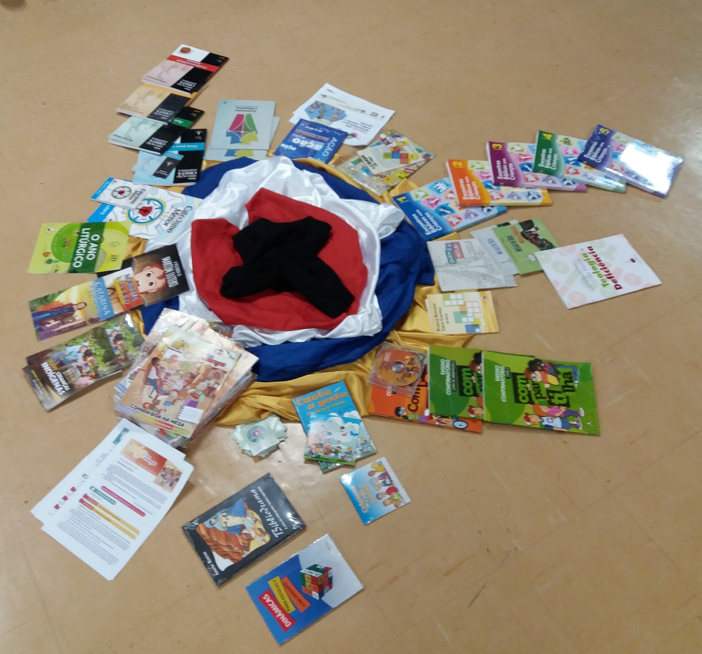
e para a elaboração de materiais didáticos e subsídios para os diversos públicos da IECLB.

Slide 8
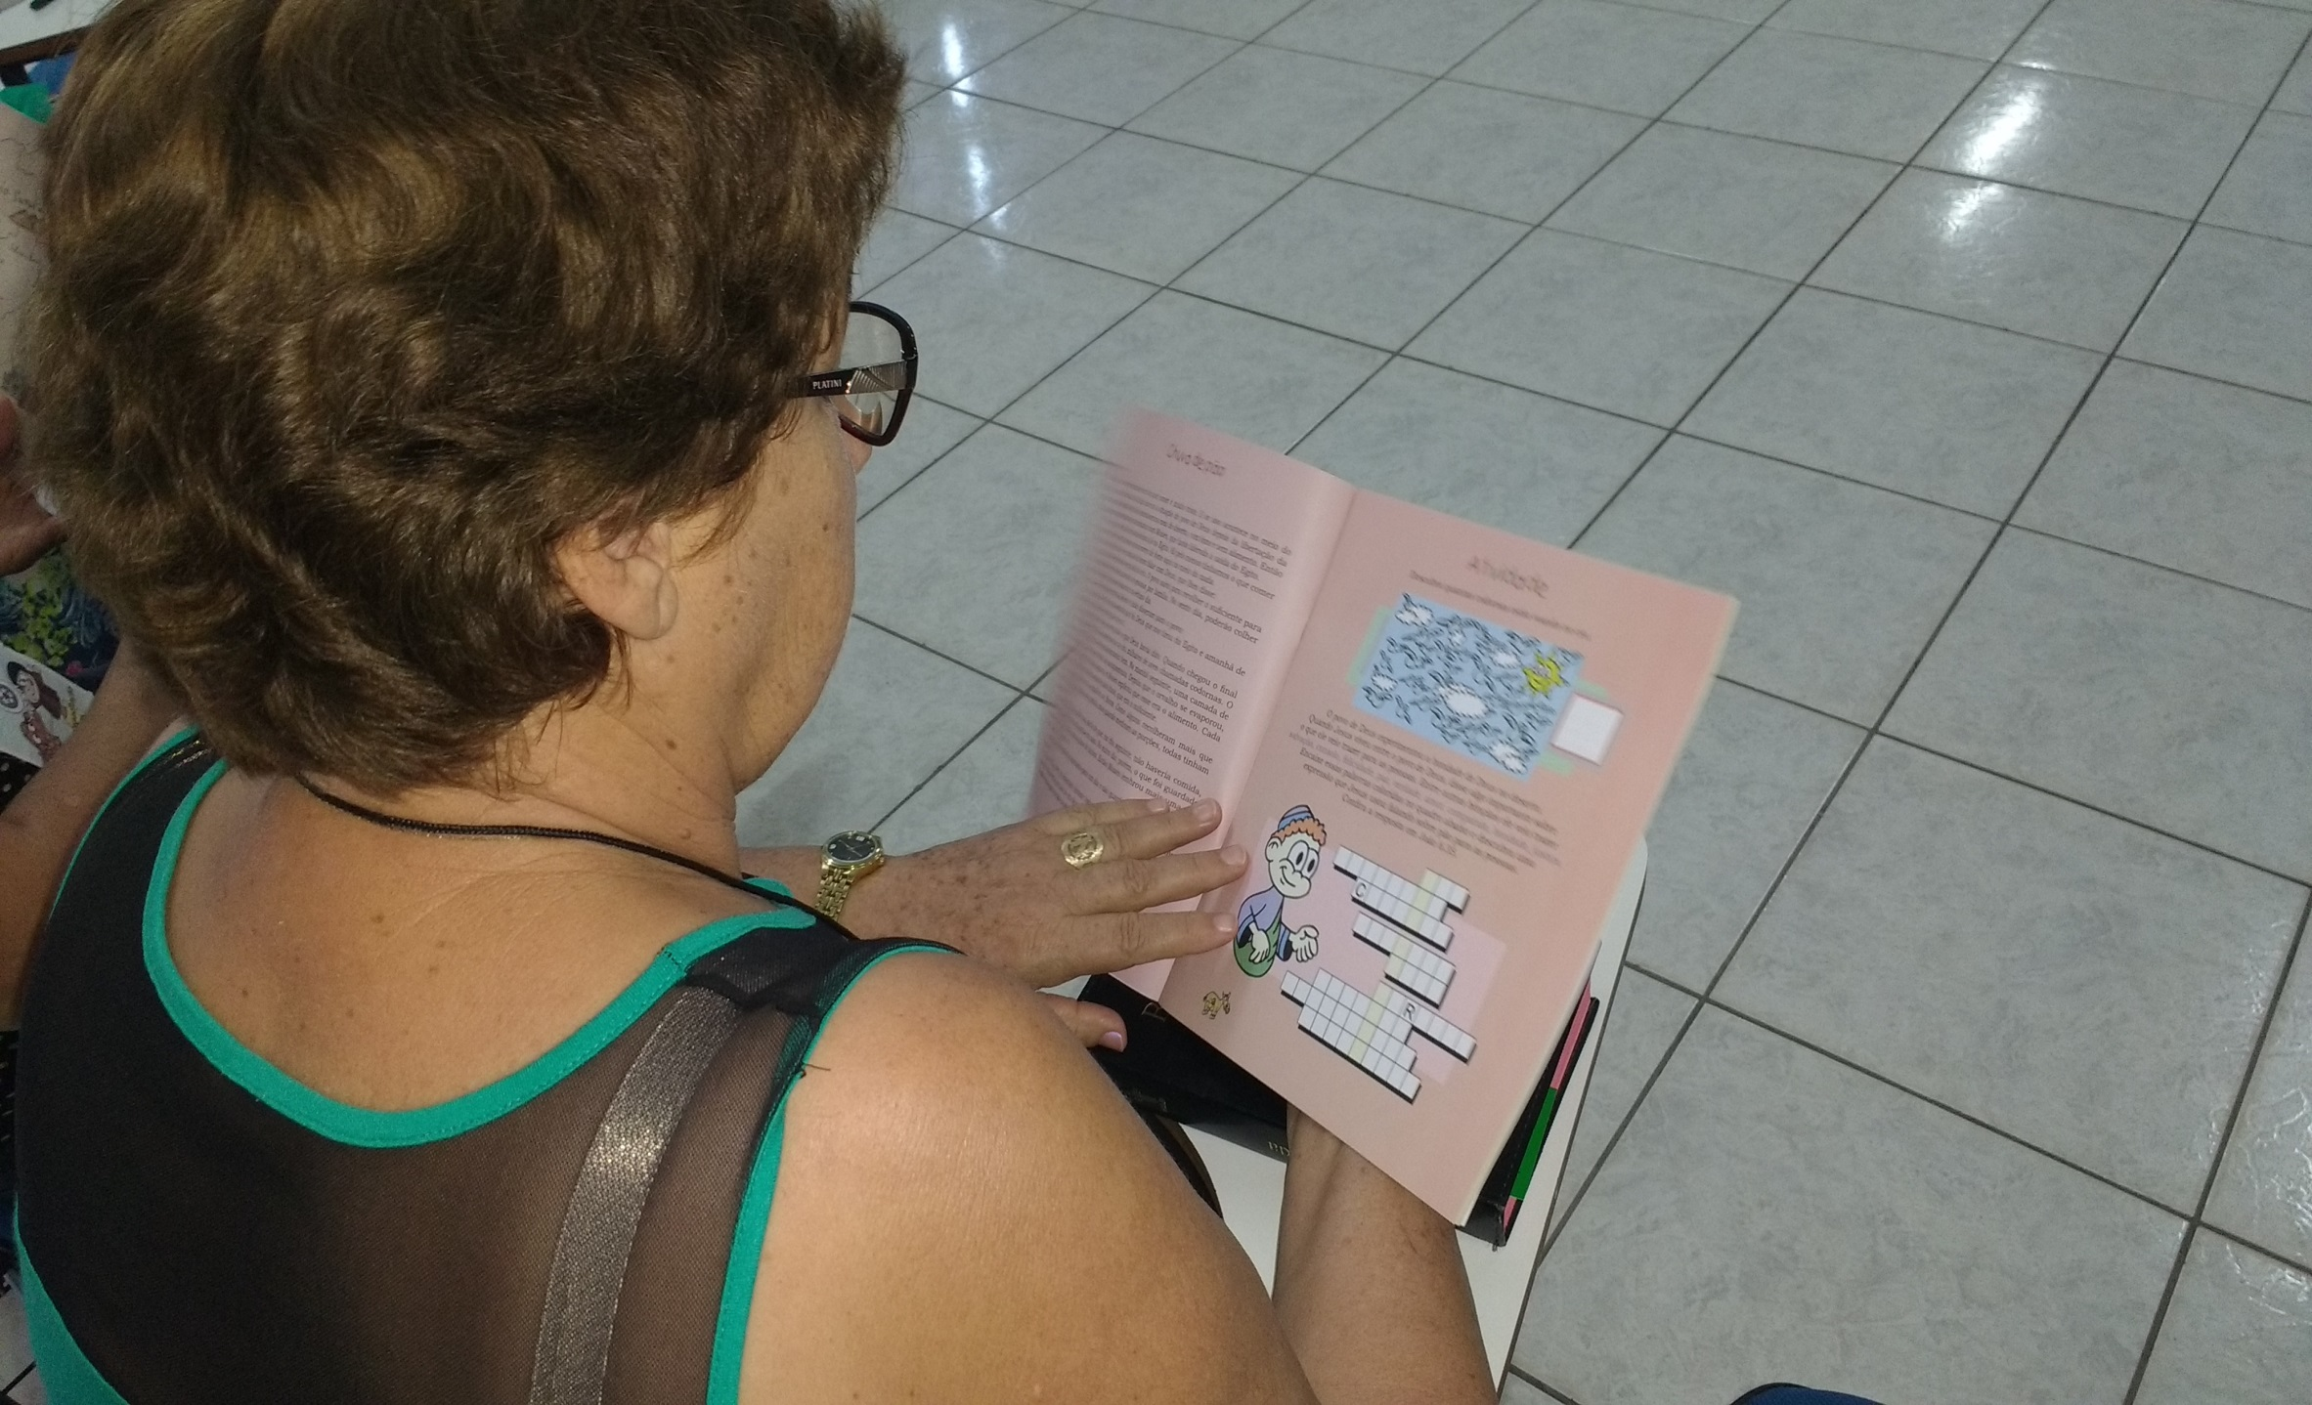
Eu, embora velho doutor das Escrituras, não compreendo ainda direito os Dez Mandamentos, o Credo e o Pai Nosso; assim, aprendo o Catecismo dia após dia e oro com meu filho João e minha filha Madalena.
Martim Lutero

Slide 9
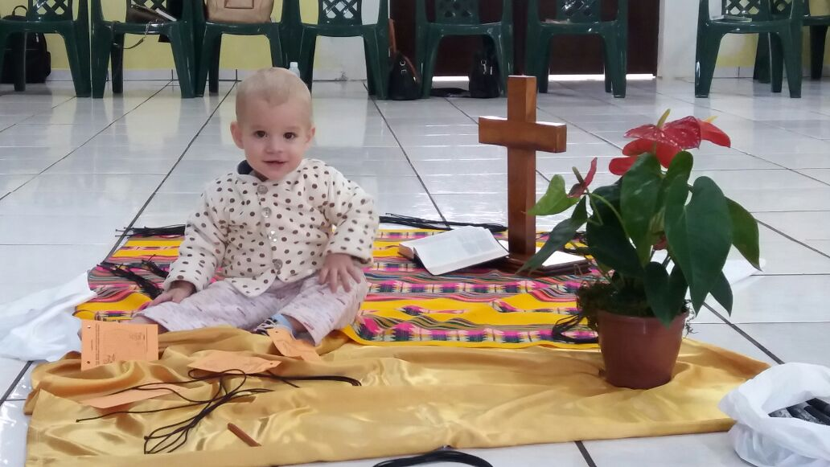
Falemos aos nossos descendentes a respeito do poder de Deus, o SENHOR, dos seus feitos poderosos e das coisas maravilhosas que ele fez. (Salmo 78.4b)

Slide 10
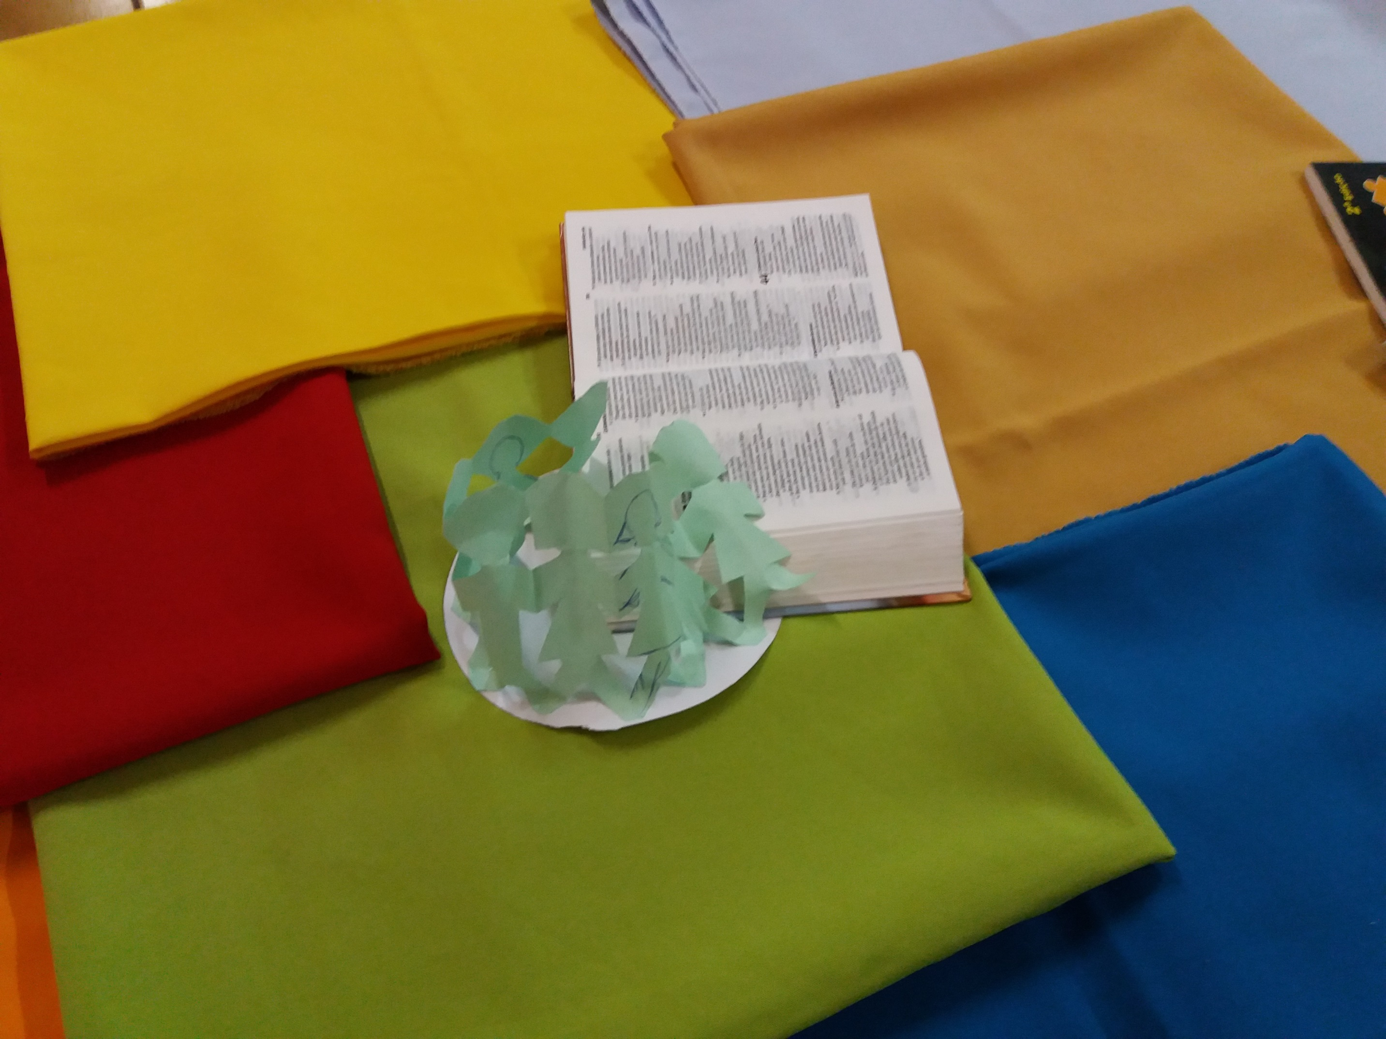
Desde já agradecemos o seu apoio para que a Educação Cristã se fortaleça cada vez mais!

